Slide 1
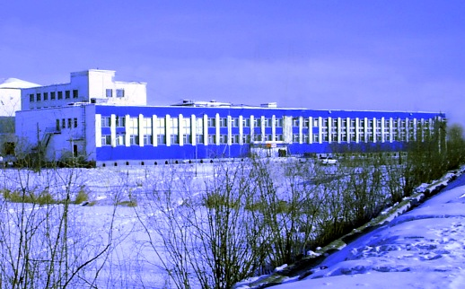
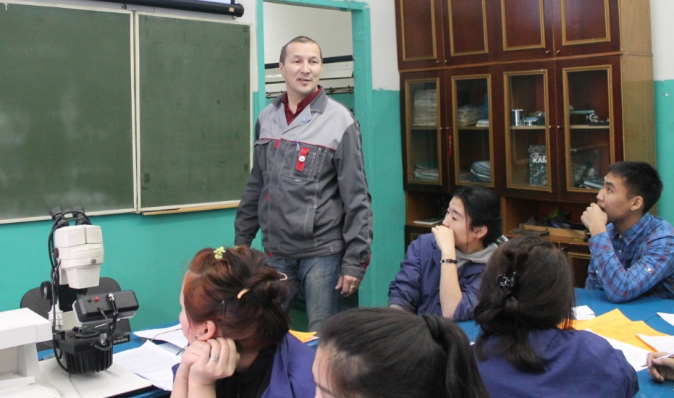
ГАПОУ РС (Я) «ЯКУТСКИЙ Промышленный техникум им. Т.Г. Десяткина»
Портфолио
мастера производственного обучения
Третьякова Александра Алексеевича
«Определение реального уровня моего педагогического мастерства и наличие необходимых профессионально-педагогических способностей, вот цель представленного портфолио моей педагогической деятельности».

Slide 2
Дата рождения: 1964 г. Место работы: ГАПОУ РС (Я) «Якутский промышленный техникум им. Т.Г. Десяткина» Должность: мастер производственного обучения Квалификационная категория, год присвоения: первая квалификационная категория по должности «мастер производственного обучения», 2015 г. Стаж работы: 25 лет В системе среднего профессионального образования – 20 лет

Slide 3
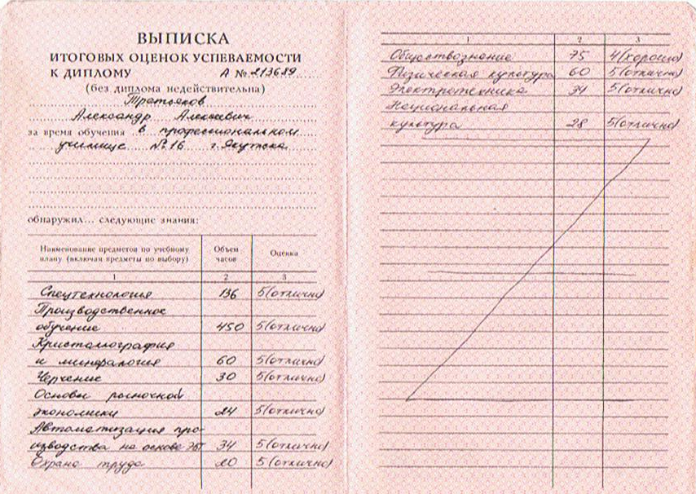
Образование – среднее специальное
Огранщик алмазов в бриллианты – 4 разряд, Профессиональное училище № 16 г. Якутска

Slide 4
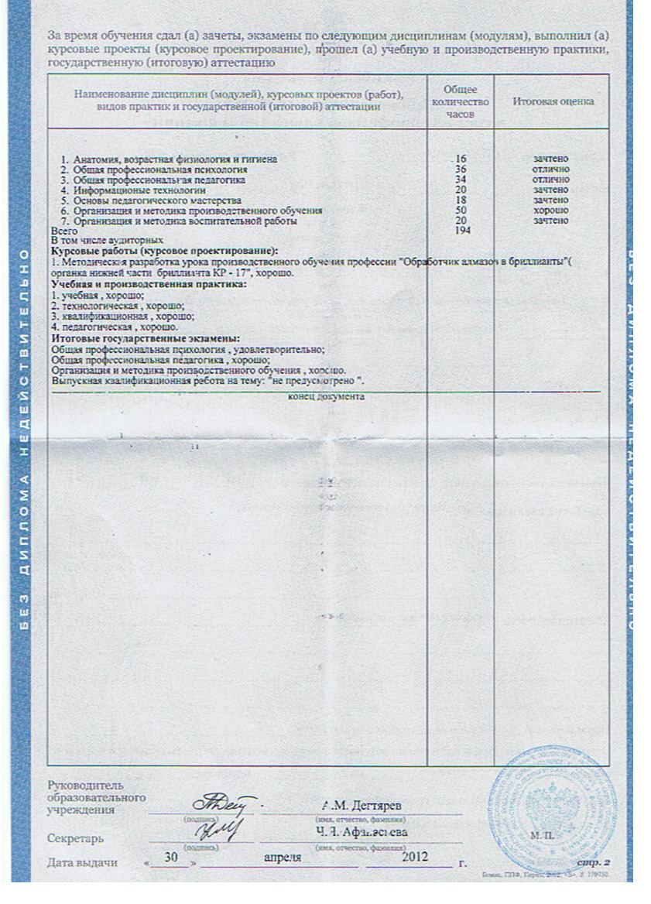
Мастер производственного обучения – государственное бюджетное образовательное учреждение РС(Я) «Якутский индустриально-педагогический колледж», 2012 г.

Slide 5
1. Курсы повышения квалификации
• ГАУ ДПО РС (Я) «Институт развития профессионального образования»: с 22 по 24.01.2020г. по программе «Научно-исследовательская деятельность: проектирование, планирование, технологии», 30 часов.
• Стажировка в Ассоциации « Альянс ЭПЛ Якутские бриллианты», 48 часов, 11 марта 2017г.

Slide 6
2. Результаты освоения обучающимися образовательных программ по итогам ГИА
Учебный год | Группа | Количество обуч-ся | Успеваемость % | Качество %
2015-2016 | ОА-55 | 25 | 92 | 72
2016-2017 | ОА-56 | 17 | 100 | 59
2017-2018 | ОА-57 | 24 | 100 | 79
2018-2019 | ОА-58 | 21 | 100 | 80
2019-2020 (1 полуг.) | ОА-59 | 25 | 100 | 80

Slide 7
Итоги квалификационного экзамена
Группа | Разряды |  |  | Оценки полученные на экзамене |  |  | % Качества
 | Выше | Установленные | Ниже | 5 | 4 | 3
ОА-55 | 2 | 21 | - | 6 | 14 | 3 | 86
ОА-56 | 2 | 15 | - | 6 | 9 | 2 | 88
ОА-57 | 1 | 23 | - | 7 | 14 | 3 | 87
ОА-58 |  | 21 | - | 5 | 12 | 4 | 80

Slide 8
3. Результаты участия обучающихся в выставках, конкурсах, олимпиадах, конференциях, соревнованиях (по преподаваемым профессиональным модулям, междисциплинарным курсам, дисциплинам)
Обучающиеся становятся призерами/победителями окружных мероприятий; участвуют в областных, всероссийских мероприятиях;
2017г. Кононова Туйаара Васильевна 15-19 мая 2017 г. Г. Краснодар. Финал V Национального чемпионата «Молодые профессионалы» (WorldSkillsRussia)
2018 г. VI Региональный открытый чемпионат "Молодые профессионалы" WSR РС (Я) Тихонова Изабелла Никоновна заняла 1 место, Тихонова Елизавета Никоновна 3 место по компетенции «огранка алмазов».
16 июня 2018 г Отборочные соревнования к финалу Национального чемпионата в г. Москва Тихонова Изабелла заняла 2 место.
2019 г. отборочный тур, VII Региональный открытый чемпионат "Молодые профессионалы" WSR РС (Я) Степанова Лилиана заняла 2 место;
VIII Региональный открытый чемпионат "Молодые профессионалы" WSR РС (Я) Верховской Никита занял 2 место.

Slide 9
5. Эффективность работы по программно-методическому сопровождению образовательного процесса
Мастер производственного обучения разработал (составил) в соответствии с требованиями учебно-методический комплекс;
Программа учебной практики по специальности 29.01.28.«Огранщик алмазов в бриллианты»
Программа производственной практики по специальности 29.01.28.«Огранщик алмазов в бриллианты»
Комплект поурочных планов урока учебной практики
Календарно- тематический план по учебной практике
Комплект методических материалов по учебной и производственной практике:
Перечень учебно- производственных работ;
Образцы по темам перечня учебно - производственных работ;
Инструкционно - технологические карты;
Планы занятий;
Задания для самостоятельной работы;
Дидактический материал для закрепления;

Slide 10
Нормативные документы, используемые в работе
Закон об образовании РФ
Концепция развития образования РФ
Учебный план
Программа
Рабочие учебные программы
Календарно-тематический план
Требования ФГОС

Slide 11
6. Результаты использования новых образовательных технологий
Использует в своей деятельности новые образовательные технологии (в том числе ЭОР и ИКТ)
Использует в своей деятельности новые образовательные технологии (в том числе ЭОР, здоровьесберегающие и др.) и ИКТ;
• Технология модульного и блочно-модульного обучения
• Разноуровневое обучение
• Информационно-коммуникационные технологии
• Здоровьесберегающие технологии
• Личностно-ориентированные технологии
• Проектные методы обучения
• Исследовательские методы в обучении

Slide 12
7. Обобщение и распространение опыта практических результатов своей профессиональной деятельности, публикация трудов
В марте 2016 г. в рамках проведения декады ПЦК ювелиров и обработчиков алмазов проведен семинар «Модульно –компетентностный подход к реализации ФГОС 3+» для преподавателей и мастеров п/о, выступил с докладом «Структура урока учебной практики».
В рамках VII Регионального чемпионата (февраль 2019 г) «Молодые профессионалы» Ворлдскиллс принимал участие в организации и проведении панельной дискуссии на тему «Партнерские отношения с работодателями как точка роста и развития кадрового потенциала алмазообрабатывающей и ювелирной отрасли».

Slide 13
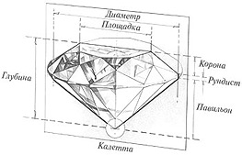
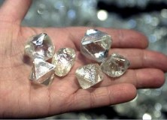
Мое педагогическое кредо
Знание должно служить творческим целям человека. Мало накоплять знания; нужно распространять их как можно шире и применять в жизни.
Тема самообразования: «Использование активных методов обучения на уроках производственного обучения»

Slide 14
Моя педагогическая концепция
Применяю информационно- коммуникационные технологии, которые способствуют формированию и развитию внутренней мотивации студентов к более качественному овладению профессией, повышению мыслительной активности студентов и приобретению навыков логического мышления, совершенствованию коммуникативной компетенции в целом
ПМ.01 Распиловка алмазов
ПМ. 02.
Обдирка алмазов
ПМ. 03
Огранка алмазов в бриллианты
Определять последовательность распиливания алмазов
Выбирать средства
Осуществлять распиливание
Контролировать качество
Устранять недостатки
Определять посл. Обдирки
Выбирать средства
Осуществлять обдирку
Контролировать качество
Устранять недостатки
Определять послед огранки
Выбирать средства
Осуществлять огранку
Контролировать кач-во
Осущ. реставрацию

Slide 15
Элементы инновационных образовательных технологий, применяемые в деятельности
Образовательные технологии | Примеры использования
Информационные коммуникационные технологии | Использование ресурсов сети Интернет Разработка презентаций к урокам.
Дифференцированное обучение | Задания различного уровня сложности
Технология развивающего обучения | Лекции Зачеты Презентации Уроки-практикумы
Метод проектов | Выпускные квалификационные работы

Slide 16
8. Результативность внеурочной деятельности мастера производственного обучения
Участвует в экспертных комиссиях, предметных комиссиях, в составе жюри конкурсов, руководит предметно-цикловой комиссией (ПЦК), методическим объединением на уровне образовательной организации:
• Ежегодно участвует в работе творческой группы ПЦК по разработке учебных программ
• Активно участвует в организации и проведении мероприятий при проведении Декады ПЦК;
• Является членом жюри конкурса профессионального мастерства среди студентов.
Участвует в экспертных комиссиях, предметных комиссиях, в составе жюри конкурсов, руководит ПЦК, методическим объединением; принимает участие в организации и проведении мероприятий на региональном, всероссийском уровнях;
• Участвовал в качестве компатриота V Открытого регионального чемпионата «Молодые профессионалы» (WorldSkillsRussia) Республики Саха (Якутия) по компетенции «Огранка ювелирных вставок», февраль 2017 г.
• Компатриот VI Открытого регионального чемпионата «Молодые профессионалы» (WorldSkillsRussia) Республики Саха (Якутия) по компетенции R28 Огранка алмазов (DiamondCutting) (14-21 февраля 2018 г.)
• Компатриот Отборочного чемпионата Молодые профессионалы» (WorldSkillsRussia) Республики Саха (Якутия) по компетенции R28 Огранка алмазов (DiamondCutting).
• Компатриот VII Открытого регионального чемпионата «Молодые профессионалы» (WorldSkillsRussia) Республики Саха (Якутия) по компетенции R28 Огранка алмазов (DiamondCutting) (18-22 февраля 2018 г.)
• Компатриот VIII Открытого регионального чемпионата «Молодые профессионалы» (WorldSkillsRussia) Республики Саха (Якутия) по компетенции R28 Огранка алмазов (DiamondCutting) (2019 г.)

Slide 17
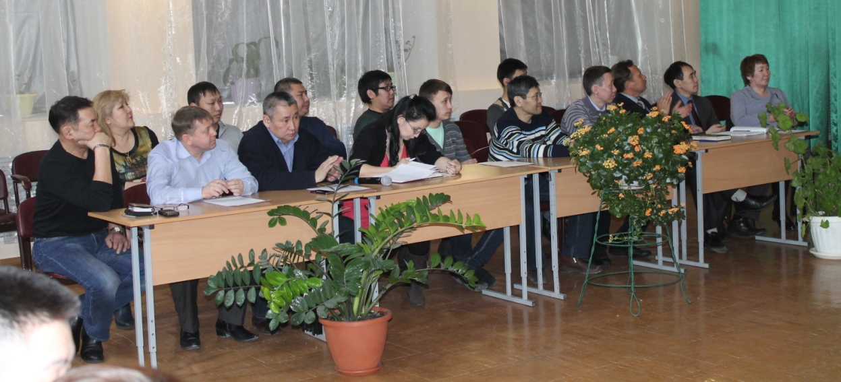
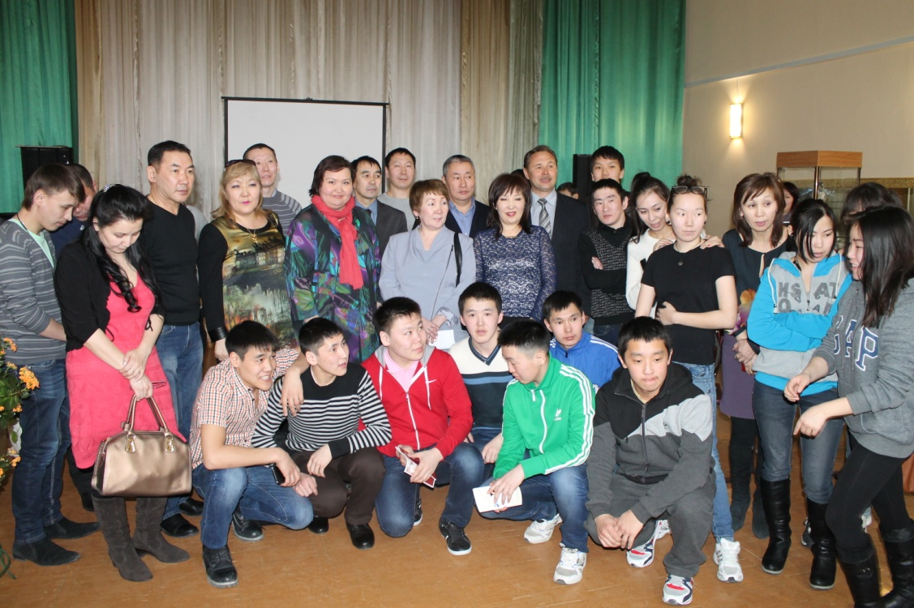
Встреча с работодателями гранильных и ювелирных заводов

Slide 18
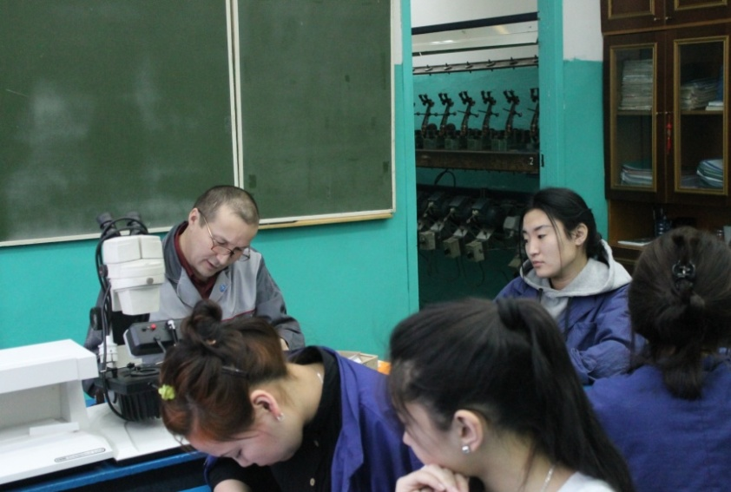
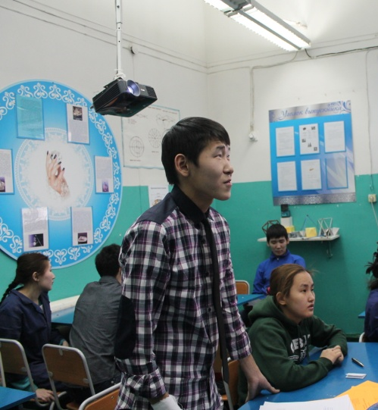
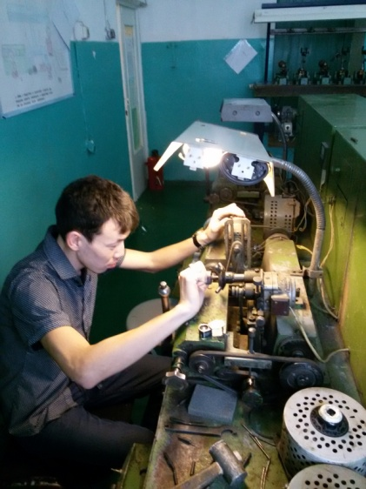
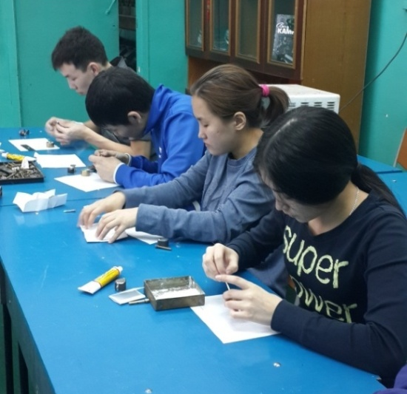
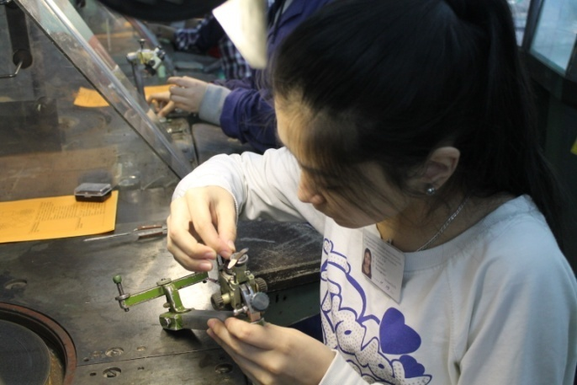
9. Результативность работы в рамках социального партнёрства
100% студентов проходят производственную практику по договорам с предприятиями:
Договор о дуальном обучении с ООО «ДДК»
Договоры о взаимном сотрудничестве с ООО «ДДК», ООО «Эпл Даймонд»

Slide 19
10. Поощрения за профессиональную деятельность
Грамота МНиПО РС(Я);
Грамота МПОПиРК РС (Я)
Почетная грамота Министерства образования и науки РФ, 2015 г.

